Slide 1

Система управления проектами
Мустафин Камиль Б24-544
Михаил Петров Б24-544
Пучков Иван Б24-544
Руководитель:
Куимов Тимофей Евгеньевич

Slide 2

АКТУАЛЬНОСТЬ
Увеличение сложности и масштабов проектов требует эффективных инструментов управления.
Организаторам работы необходимы данные о ходе работы над проектом в наглядном виде для принятия решений

Slide 3





АКТУАЛЬНОСТЬ
 | Доступность | Поддержка журналирования
Бе | Бесплатно, недоступно в РФ
 | Лицензионное ПО
 | Бесплатно, недоступно в РФ

Slide 4
ЦЕЛЬ ПРОЕКТА
Создание системы управления проектами с функцией мониторинга и журналирования, предоставляющей данные для анализа хода работы над проектом.

Slide 5

ЗАДАЧИ
Разработать архитектуру системы управления проектами.
01
02
Реализовать базу данных для хранения информации о проектах, задачах, пользователях и их активности.
Создать web-интерфейс для пользователей
03

Slide 6



ХОД РАБОТЫ
Внутренняя архитектура проекта
Task
Models
Project
Views
Repo
Record
User

Slide 7
ХОД РАБОТЫ
Структура базы данных
Task
id
name
description
parent_project
status
end_date
Project
id
name
Task Assignment
task
user
Membership
user
project
is_admin
User
id
name
{информация для авторизации}

Slide 8
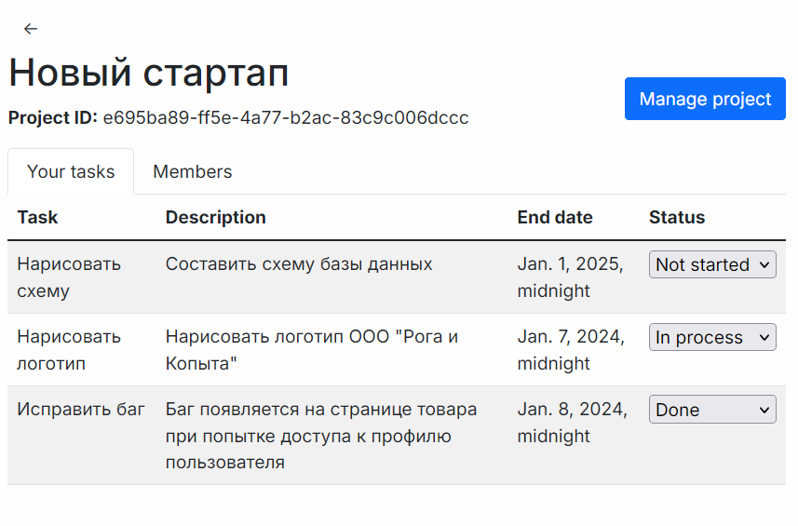
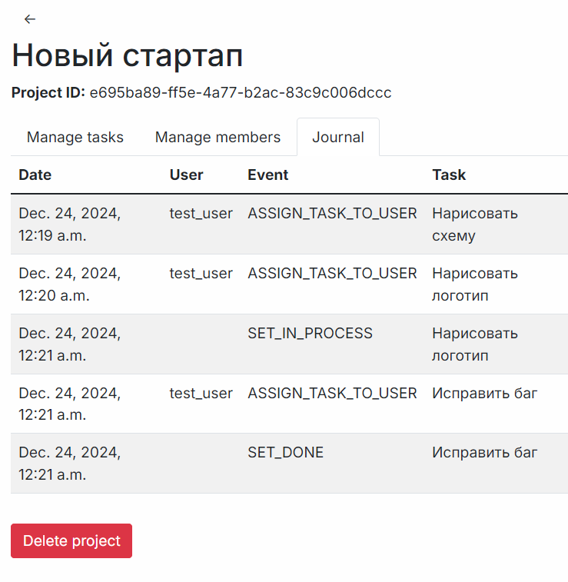
РЕЗУЛЬТАТЫ
Разработана система управления проектами
Создана база данных (SQLite)
Реализован web-интерфейс
Введён механизм журналирования изменений статусов задач

Slide 9
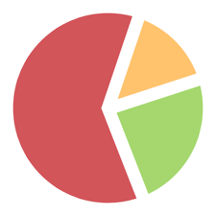
ДАЛЬНЕЙШЕЕ РАЗВИТИЕ
Поддержка спринтов и бэклогов
Автоматизированные отчёты
Визуализация данных

Slide 10
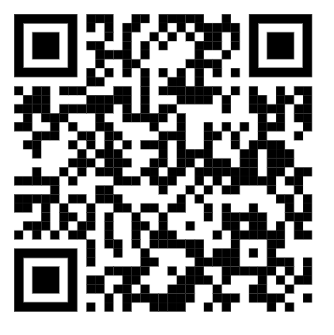
QR-код для перехода в git-репозиторий проекта

